Slide 1
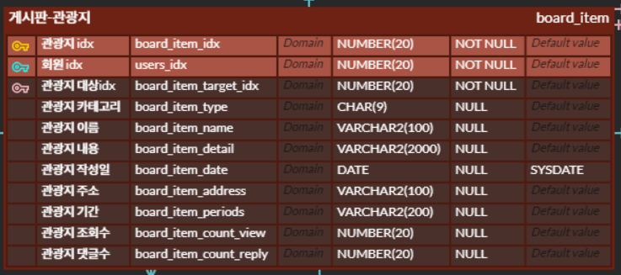
화면1
화면2
화면3
화면1
검색하실 관광지를
입력하세요.
화면2
화면3
홍대
🔍
글쓰기 진입
글쓰기 진입
홍대
순 | 관광지명 | 선택
1 | 고기집 | ☑️
2 | 치킨집 | ㅁ
3 | … | ☑️
4 | …. | ㅁ
🔍
순 | 관광지명 | 선택
1 | 고기집 | ☑️
3 | … | ☑️
SELECT * FROM course WHERE A=1, B=2, ….

